Slide 1
Distributed Systems Hilfe

Slide 2
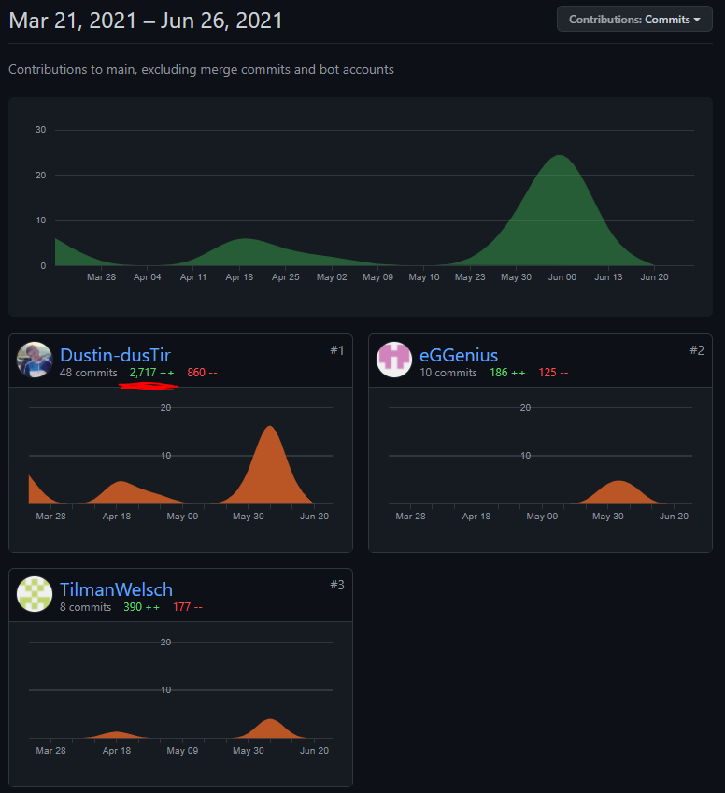
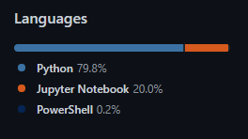
Über mich
https://github.com/Dustin-dusTir/distributed-systems-game
Laut Ilche:
Gute Implementierung
Note: 1,3

Slide 3
Generelle Tipps

Slide 4
Team Dynamik
Sprecht euch am Anfang der Teamarbeit ab welche Note ihr euch als ziel steckt
Sprecht euch am Anfang ab, ob es für euch eine Option ist dieses Fach zu schieben.
Fangt möglichst früh an
Dann habt ihr die Chance bei Problemen Fragen zu stellen und um Hilfe zu bitten
Es ist wahrscheinlich, dass sich die Teammitglieder unterschiedlich gut anstellen beim Programmieren / mehr Erfahrung haben
Seid euch dieser dynamik bewusst
Macht euch regelmäßige Termine, haltet euch accountable, motiviert und pushed euch gegenseitig
Erstellt euch ein MS Teams Team um gemeinsam in dokumenten zu arbeiten

Slide 5
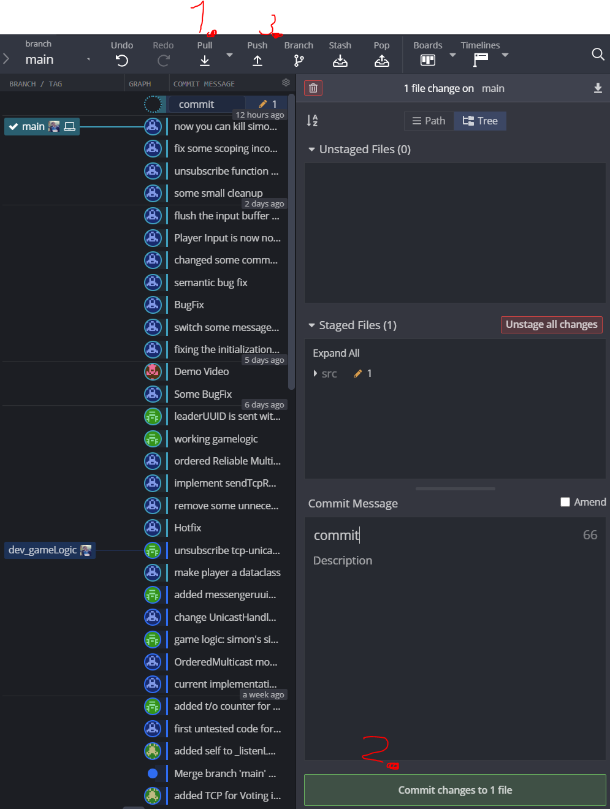
Benutzt GitHub!
Lernt (kurz) Git, wenn ihr es noch nicht könnt
Benutzt Git Kraken 😍👍 oder SourceTree oder die Git Integration in VSCode
https://www.gitkraken.com/
Tut:
https://www.youtube.com/watch?v=USjZcfj8yxE https://www.gitkraken.com/learn/git/tutorials#beginner
Notes:
Ihr denkt euch vielleicht ehh ich hab keine Lust und keine Zeit auch noch git zu lernen ich muss auch noch Python lernen und distributed systems Git ist super einfach. Und noch einfacher wenn ihr eine GUI verwendet Git wird in jedem Unternehmen verwendet, das nicht komplett zurückgeblieben ist in Meiner MeinungIhr könnt keinen Informatik master haben ohne Git zu können

Slide 6
Benutzt VS Code
https://code.visualstudio.com/
Bei weitem der populärste Editor
Ist in den meisten unternehmen der Standard
Gratis
Ihr müsst nie wieder einen anderen Editor lernen
VS Code kann alles
Notes:
Ihr könnt natürlich alles verwenden was ihr wollt, aber….

Slide 7
Projektauswahl
Macht es euch einfach!!!!!!!!!!!!!!!!!!!!
Alles was ihr Programmiert, was außerhalb der Middleware passiert ist unnötige Arbeit
Außer ihr habt Lust drauf
Ihr könnt jede Programmiersprache verwenden aber bleibt bei Python
Müssen alle sowieso lernen( für AI)
Ist einfach zu lernen
https://www.youtube.com/watch?v=f79MRyMsjrQ
Falls du es noch nicht kannst schau dir 1h bis 3h Tutorial an und übe!
https://www.kaggle.com/learn/python (cooles interaktives tutorial)
Übe ein bisschen auf Hackerrank https://www.hackerrank.com/domains/python?filters%5Bstatus%5D%5B%5D=unsolved&filters%5Bstatus%5D%5B%5D=solved&filters%5Bdifficulty%5D%5B%5D=easy&badge_type=python
Du musst es ehh lernen

Slide 8
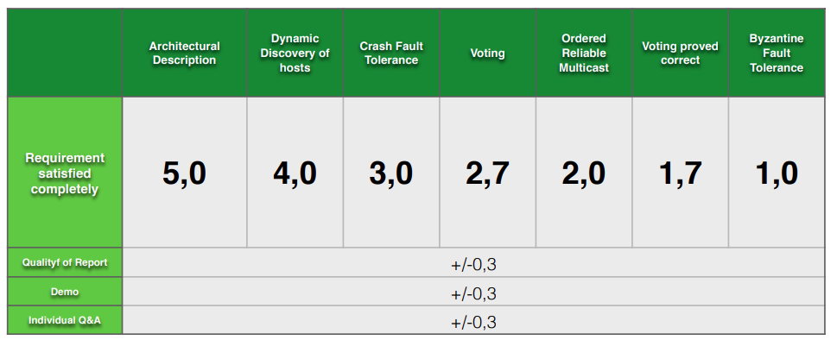
Projektauswahl

Slide 9
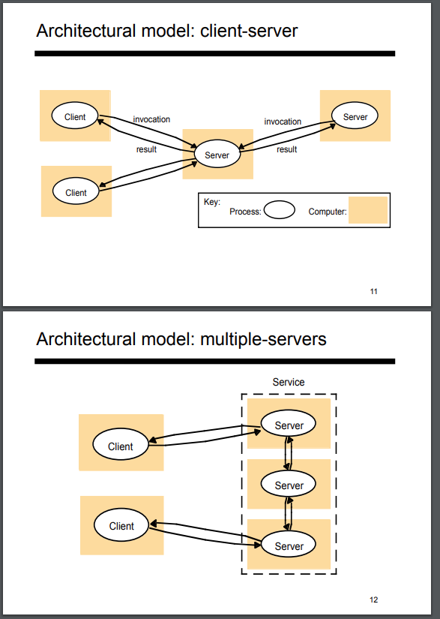
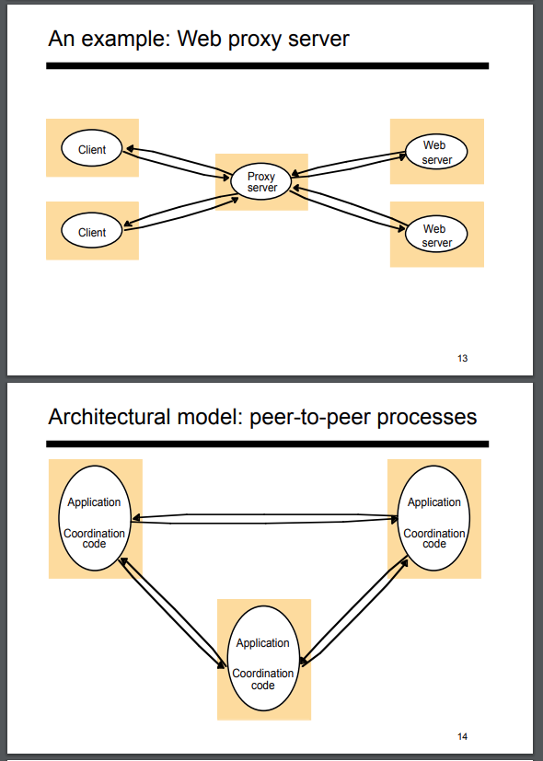

Slide 10
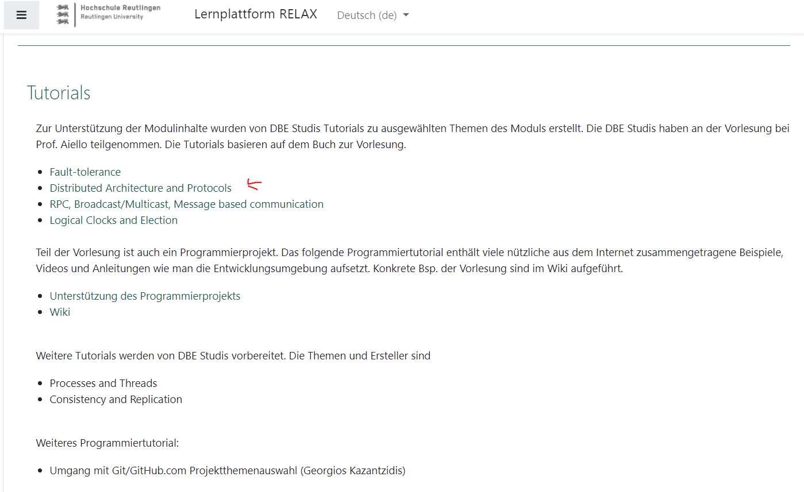
Weitere reccourcen und turtorials
https://github.com/digitalhhz/DSTutorial_Distributed-Architecture-Protocols
Schaut die tutorials an (erstellt von anderen Studenten!)

Slide 11
Vorstellung meines Projekts
https://github.com/Dustin-dusTir/distributed-systems-game

Slide 12
Tasks (call to action!)
Bis Sonntag
Macht MS Teams Team
Schaut tutorials an
5 page report
Danach
Lernt python
Lernt git
Macht git repo (public)

Slide 13
Den Rest gibt es in der nächsten Session

Slide 14
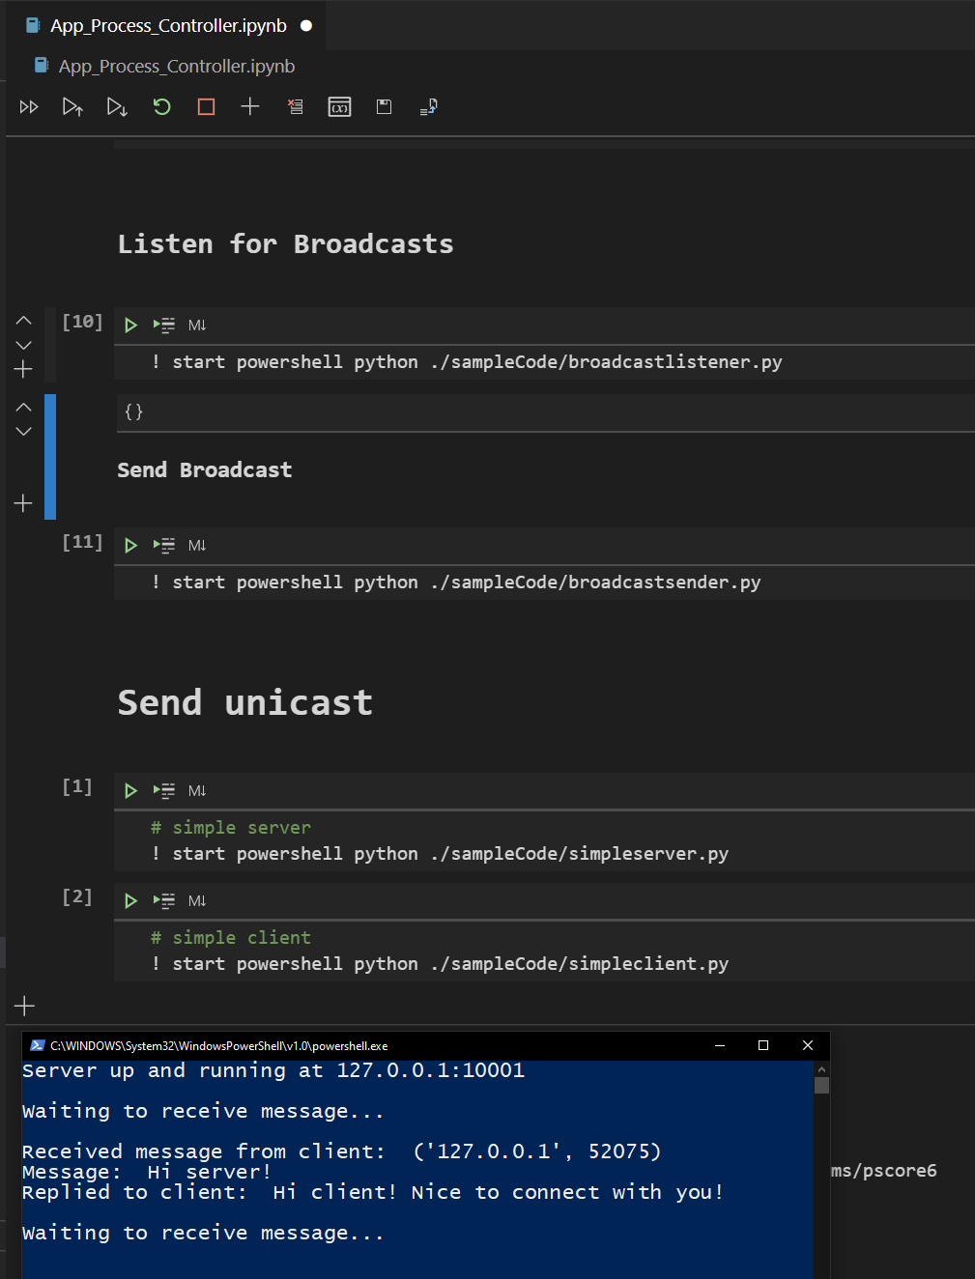
Netzwerk Grundlagen
Versuch als erstes UDP Unicast und Broadcast auf deinem PC hinzubekommen
Möglicherweise musst du irgendwie ein paar netzwerk adapter deaktivieren
Bei mir hat es einfach funktioniert.

Slide 15
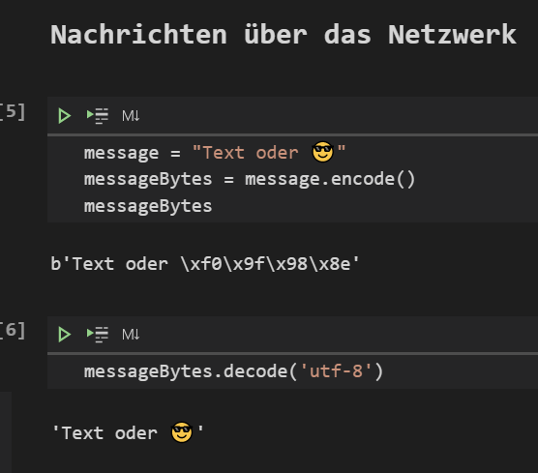
Nachrichten über TCP und UDP senden
Du kannst über das netztwerk keine Integers oder floats oder Arrays oder strings schicken (zummindest nicht direkt)
Du kannst nur Bytes schicken
Bzw. Bytestrings b‘‘ in Python
Jeweils 8 bit zusammengefasst als ein ASCII (oder so ähnlich??)

Slide 16
Daten über das Netzwerk
Wie sende ich mehrere Daten oder sogar arrays?
Woher weiß der empfänger der Nachricht, was er mit diesem String anfangen soll
=> codiere Daten wie csv (Comma Seperated Values)
Daten Separiert durch Separator
Der empfänger der nachricht muss das dann wieder auseinander nehmen

Slide 17
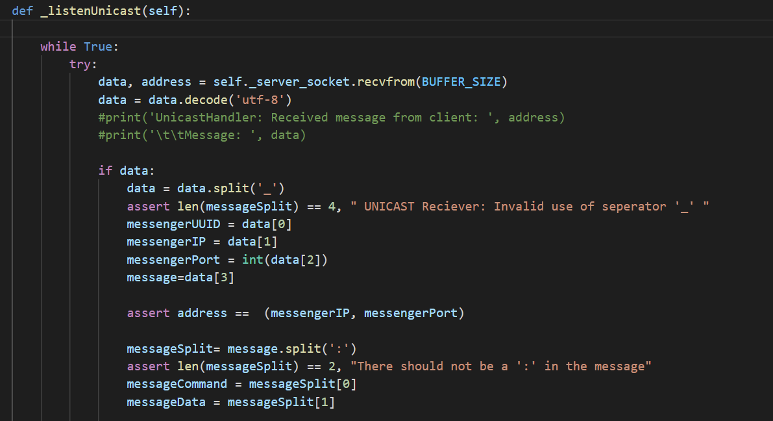
Wie empfange ich nachrichten
Notes:
Der reciever empfängt data das wird zu einem string decoded
Der string wird gesplittet mit .split() data ist jetzt ein Array mit den String Abschnitten referenziere data[0]usw mit sting von letzter folie ihr seht auch das assert hier das ist ziemlich cool ich zeig es euch mal
Was ihr auch seht ist das das ganze hier in ner while schleife ist das heißt ich brauche einen seperaten Thread in dem die _listenUnicast funktion läuft

Slide 18
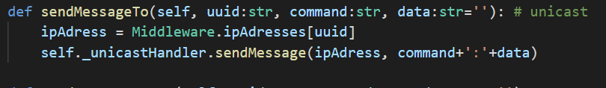
Remote Procedure call
Eine Funktion (Procedure auf einem anderen Gerät (remote) aufrufen
https://github.com/digitalhhz/DSTutorial_Message-based-communication
In data können mehrere Argumente sein ( einfach wieder mit seperator Trennen

Slide 19
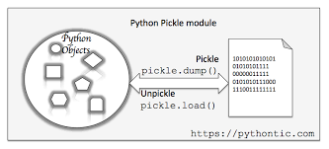
Objekt zu Bytes und zurück mit pickle
Notes:
Anstatt dieses csv ding mit dem String split könnt ihr auch pickle verwenden

Slide 20
Daten empfangen in einem Seperaten Thread
Du willst immer bereit sein eine Nachricht zu empfangen
Aber socket.recvfrom(BUFFER_SIZE) blockiert dein Programm
Du kannst nichts anderes machen, während du auf eine Nachricht wartest
=> Multithreading
Benutze Threading nicht Multiprocessing
https://timber.io/blog/multiprocessing-vs-multithreading-in-python-what-you-need-to-know/
https://medium.com/contentsquare-engineering-blog/multithreading-vs-multiprocessing-in-python-ece023ad55a
Threading is for IO !!!!

Slide 21
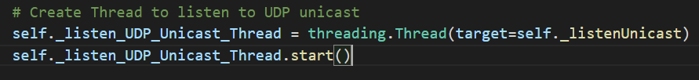
Multithreading
Einfach die socket.recfrom() in ein try: exept: eine while True:
In eine funktion, in einem Seperaten Thread
Bei target=self._listenUnicast keine () sonst wird die Funktion ausgeführt! Du willst aber den Pointer zur Funktion übergeben!

Slide 22
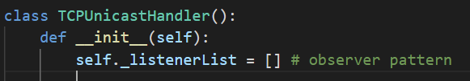
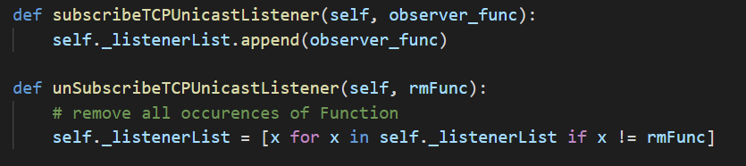
Observer Pattern
Du hast jetzt einen Thread, der alle Nachrichten empfängt.
Was machst du aber jetzt mit diesen Nachrichten?
Wie bindest du sie in deinen Hauptcode ein ?
=> Observer Pattern

Slide 23

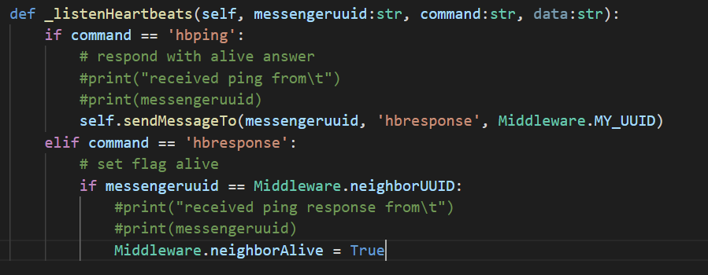
Observer Pattern
Ausführen jeder funktion in der Liste
Achte darauf, dass die Funktionen immer gleiche Argumente und gleiche Argument reihenfolge haben
Die aufgerufene Funktion erkennt anhand des command, ob die nachricht für sie gemeint ist.

Slide 24
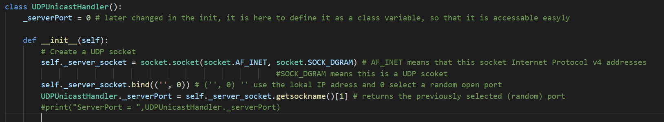
Ports
Benutzte Portnummern größer 10.000 und kleiner 65.535
Die kleineren könnten reserviert sein (z.B.: 80 → für http)
Definiere keinen Port für deine Unicast Kommunikation!
Lass dir vom Betriebssystem einen Freien Port geben

Slide 25
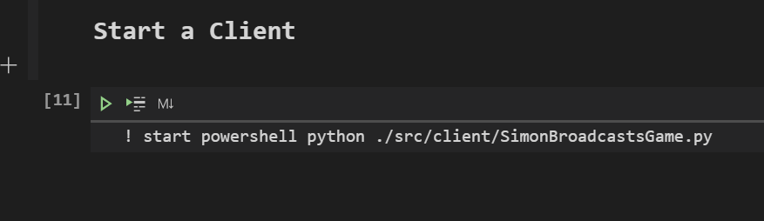
Jupyter notebook zum launchen von terminals

Slide 26
Zu den einzelnen Requirements

Slide 27
Dynamic Discovery of hosts
UDP Broadcast/ UDP Multicast
Ein neuer Host muss allen schon laufenden Host sagen, dass er gerne joinen würde
(sende meine uuid und die (IpAdresse, Port) auf der ich erreichbar bin
Schon laufende Hosts müssen dem der joint mitteilen, wer schon aktiv ist
Entweder senden es ihm alle, oder nur der Leader sendet ihm die ganze Liste (uuid, IpAdresse, Port)

Slide 28
Was ist die Group View?
Liste aller aktiven Hosts mit uuid und (Adresse, Port)
Muss bei jedem Host gleich sein!
Muss bei jedem aktualiseiert werden, wenn jemand joined
Muss bei jedem aktualisiert werden, wenn jemand crasht (crash Fault Toleranze / Heartbeat sollte dies erkennen und regeln)

Slide 29
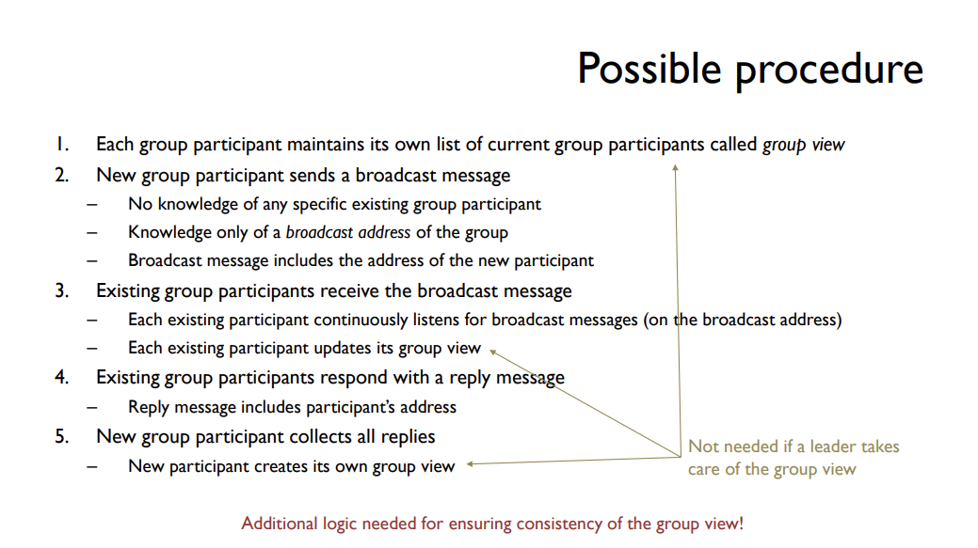
Siehe 04 Dynamic discovery.pdf

Slide 30
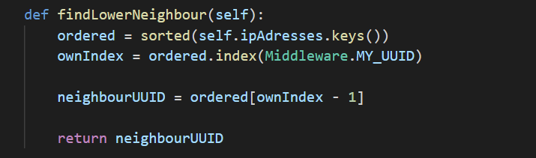
Crash Fault Tolerance
Ihr braucht einen Heartbeat
Dafür braucht ihr einen Ring
Wie bekommt ihr einen Ring?
Schaut in die GroupView → der Teilnehmner mit der eins höheren uuid ist euer Nachbar
In python ist der Index -1 der letzte eintrag in einer Liste

Slide 31
Heartbeat
Sende einen Hearbeat zu NUR einem Nachbar ( der mit der eins höheren uuid)
Bekomme, und beantworte die anfrage deines Nachbarn mit der ins niedrigeren uuid
Benutze UDP Unicast für Heartbeat
Gebe deinem Nachbarn etwas Zeit, um deine Anfrage zu beabtworten ( sleep(1) )
Wenn du dreimal keine Antwort bekommen hast musst du:
es den anderen mitteilen, die Groupview aktualisieren, eínen neuen Nachbarn finden, (falls es der Leader war) musst du neu voten
Heartbeat sollte in einem extra thread laufen, damit er im Hintergrund abläuft

Slide 32
Voting

Slide 33
Ordered Reliable Multicast
Nicht alle nachrichten müssen Ordered Reliable sein! Nur die relevanten z.B.: die chatnachrichten
Reliable → einfach nur UDP reicht nicht aus!
Entweder TCP
Oder UDP mit acknolegement und nochmal senden
Es gibt drei Optionen FIFO; Causal und Total Ordering
Einfach nach Timestamp ordnen reicht nicht
Ziel ist es, dass mehrere Hosts die Gleiche Ordnung haben, sodass wenn ein Host Crasht, die gleiche Ordnung bei anderen Hosts auch existiert.

Slide 34
Feedback für mich

